Slide 1


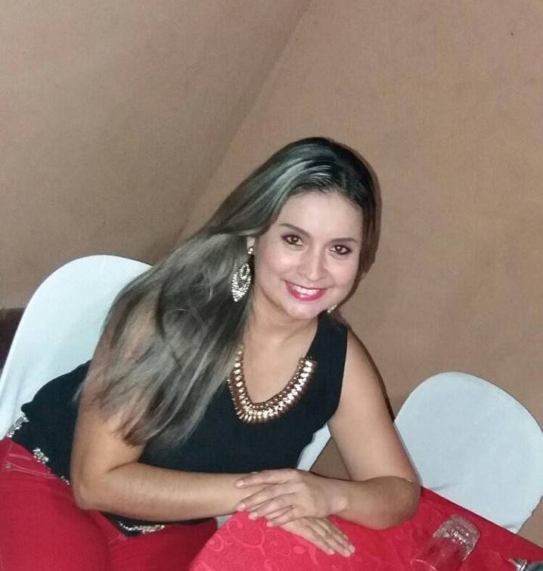

Marlene Coronado Viera
Nacida en Puerto Suárez - Santa Cruz
Bachiller del Colegio “Felipe Leonor Rivera”
Licenciada en Contaduría Pública de la UAGRM
Trabajé en ROGHUR desde 2010 hasta mayo de 2014
El 20 de septiembre de 2014 me incorporé como Encargada de Contabilidad de GLI SCZ
Actualmente se desempeña como Encargada de contabilidad LEVCORP SCZ

Slide 2
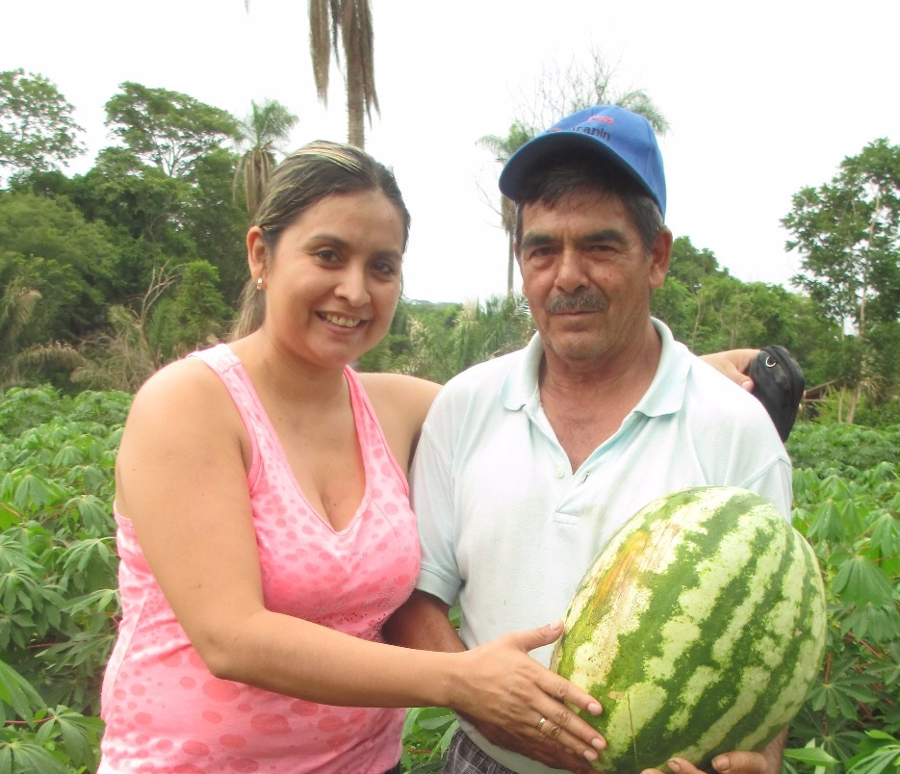
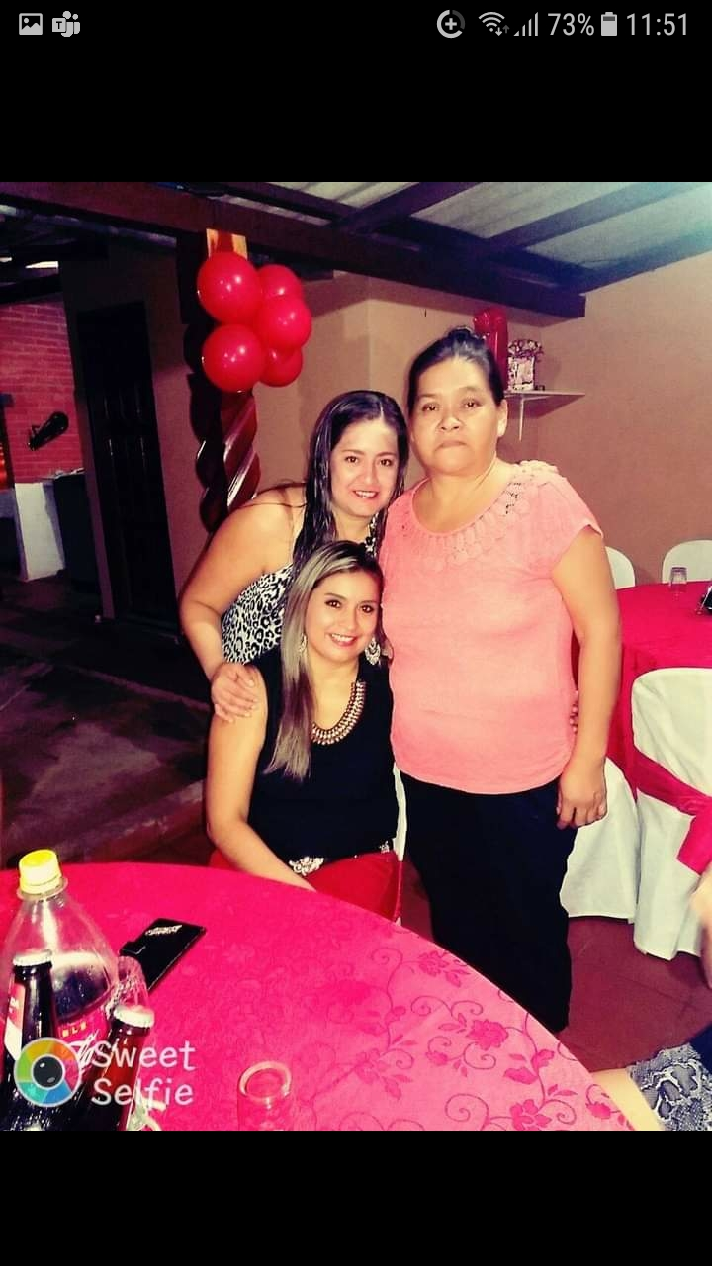
MIS PADRES

Slide 3
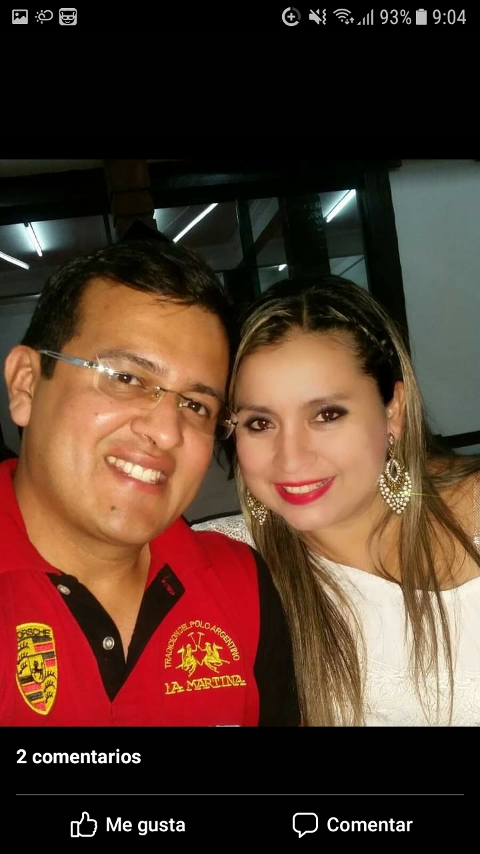
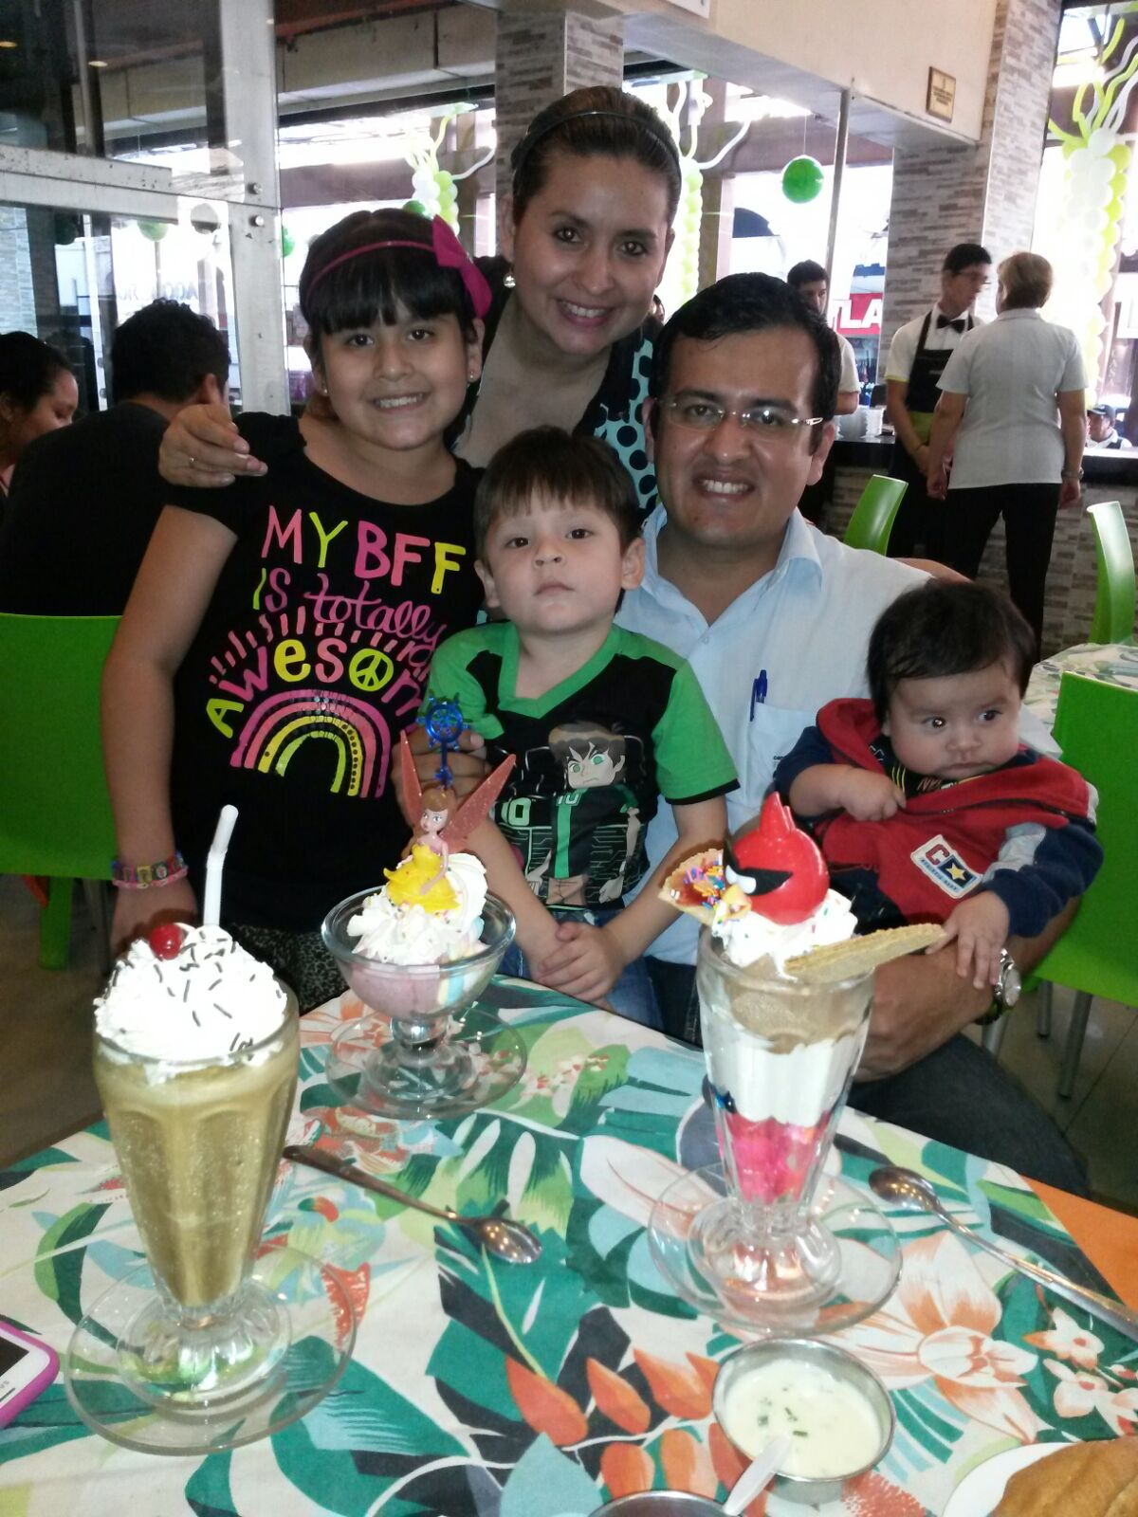
FAMILIA

Slide 4
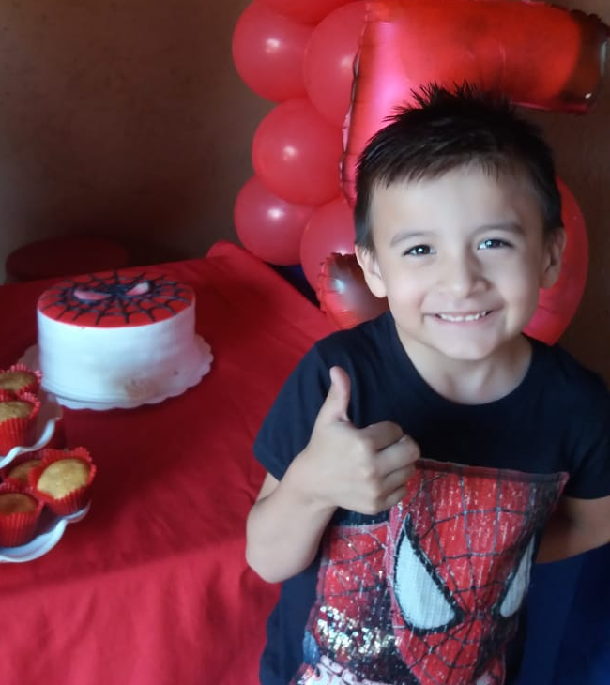
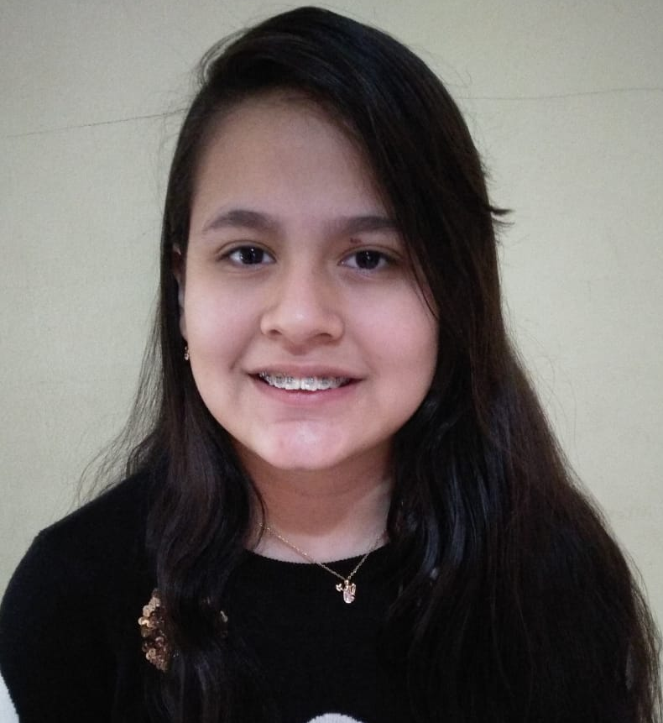

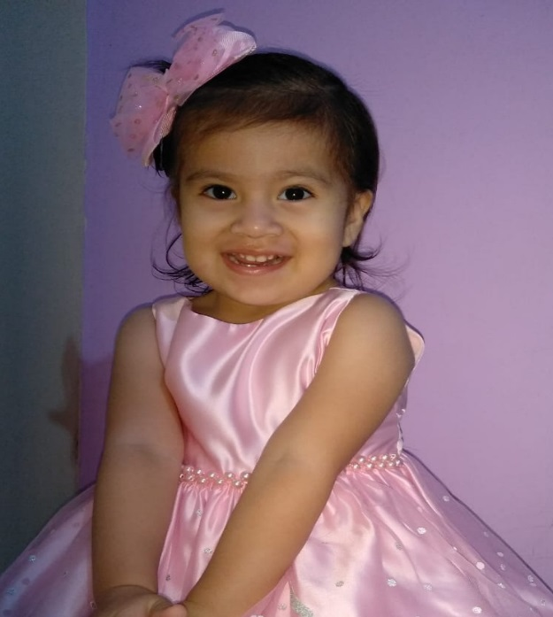
Mis 3 bendiciones
Letizia
Harold
Lucianita

